Slide 1
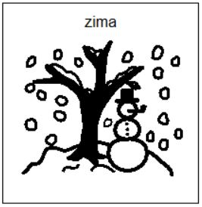
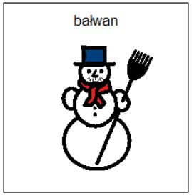
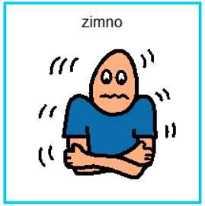
Tupu tup po śniegu

Slide 2
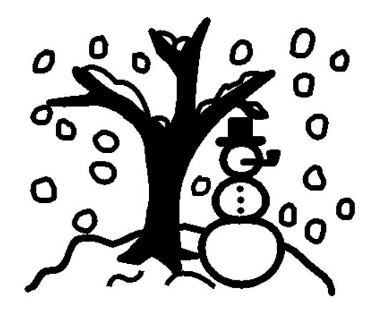
Przyszła zima biała

Slide 3
Śniegu nasypała

Slide 4
Zamroziła wodę

Slide 5
Staw przykryła lodem

Slide 6
Tupu tup po śniegu

Slide 7
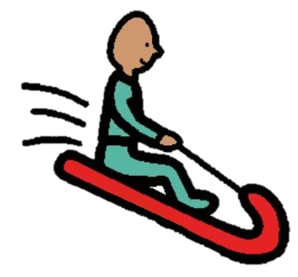
Dzeń, dzeń, dzeń na sankach

Slide 8
Skrzypu skrzyp na mrozie

Slide 9
Lepimy bałwanka

Slide 10
Tupu tup po śniegu

Slide 11
Dzeń, dzeń, dzeń na sankach

Slide 12
Skrzypu skrzyp na mrozie

Slide 13
Lepimy bałwanka

Slide 14
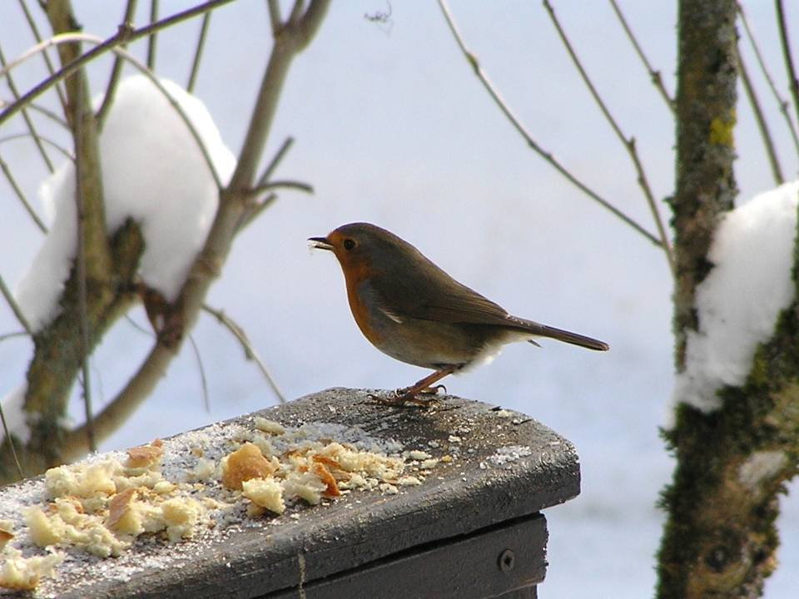

Slide 15
Kraczą głośno wrony

Slide 16
Marzną nam ogony

Slide 17
Mamy pusto w brzuszku

Slide 18
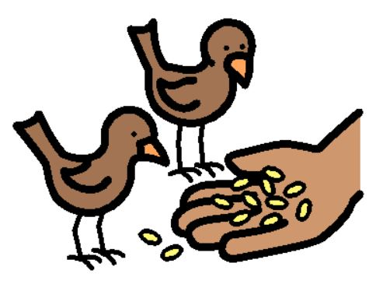
Dajcie nam okruszków

Slide 19
Tupu tup po śniegu

Slide 20
Dzeń, dzeń, dzeń na sankach

Slide 21
Skrzypu skrzyp na mrozie

Slide 22
Lepimy bałwanka

Slide 23
Tupu tup po śniegu

Slide 24
Dzeń, dzeń, dzeń na sankach

Slide 25
Skrzypu skrzyp na mrozie

Slide 26
Lepimy bałwanka

Slide 27
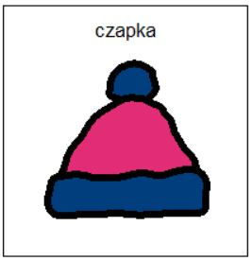
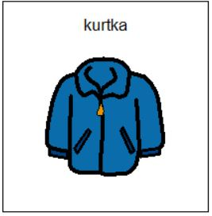
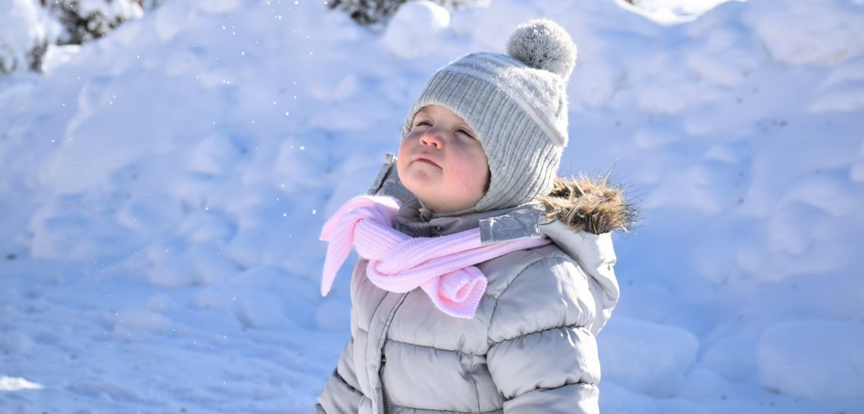
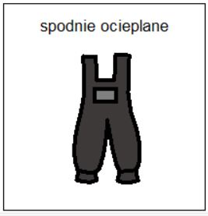
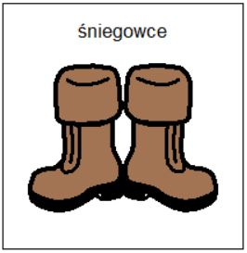

Slide 28
Ciepłe rękawiczki i wełniany szalik

Slide 29
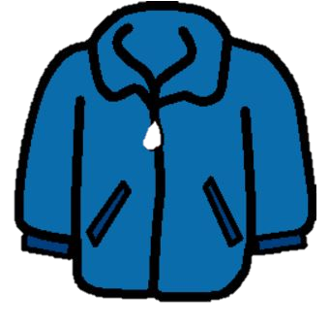
Białej mroźnej zimy nie boję się wcale

Slide 30
Tupu tup po śniegu

Slide 31
Dzeń, dzeń, dzeń na sankach

Slide 32
Skrzypu skrzyp na mrozie

Slide 33
Lepimy bałwanka

Slide 34
Tupu tup po śniegu

Slide 35
Dzeń, dzeń, dzeń na sankach

Slide 36
Skrzypu skrzyp na mrozie

Slide 37
Lepimy bałwanka

Slide 38
Piosenka: Tupu tup po śniegu - https://www.youtube.com/watch?v=K9Ouv7av1KM Znaki graficzne: Boardmaker (Mayer-Johnson) Zdjęcia: https://www.959chfm.com/2017/01/16/calgary-just-got-dead-winter/ http://newgreen.pl/dokarmianie-ptakow-zima/ http://www.dzieciakowelove.pl/dziecieca-kurtka-zimowa-jaka-wybrac/ Opracowanie: Kasia Majewska

